Slide 1
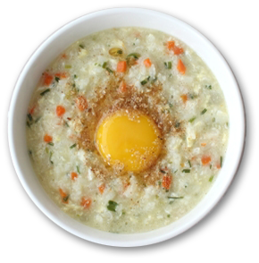

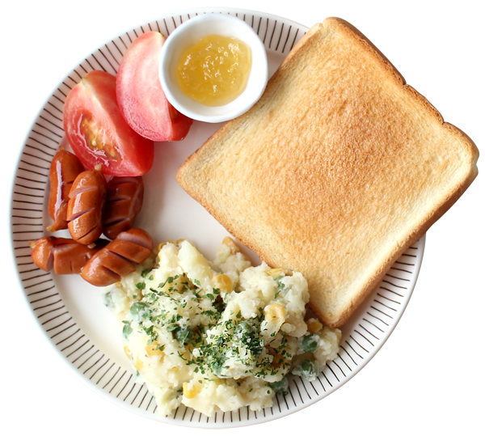
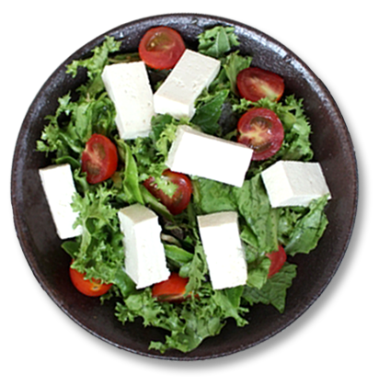
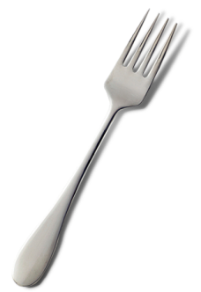
노년기의 영양관리
2013년 11월 08일

Slide 2

1
영양이란?
영 양
생물이 생명을 유지하고 몸을 성장시켜 나가기
위하여 필요한 성분을 섭취하는 작용
영양소
생물체의 성장을 촉진하고 생리적 과정에
필요한 에너지를 공급하는 영양분이 있는 물질
영양소공급
건강 유지
2. 영양 결핍증 예방
3. 질병에 대한 저항력 높임

Slide 3
2
영양관리의 중요성
노화와 관련된 생리적요인
바람직한 식생활 및 영양관리
1. 장기의 위축과 생리기능
의 저하
2. 생활환경,개인의 체질
차이에 영향을 받지만,
식생활에 가장 큰 영향을
받음
바람직한 식생활 및
영양관리는
1. 노화현상의 진행 지연
2. 생활능력의 유지
3. 생명 유지 및 수명연장
영양
관리
결과적으로 건강하고 편안한 노년기를 보내기 위함

Slide 4
3
영양상의 문제점
신체적 활동감소
(칼로리 요구량 감소)
입맛의 변화
식욕저하의
원인
맛과 냄새등 감각의
둔화
고독감, 스트레스
삶의 의욕 저하
질병

Slide 5
4
노년의 균형잡힌 식생활
아이들 이유식 만큼이나 원칙을 지켜 신경쓴다
열량은 줄이되
영양은 골고루
섭취
골다공증과
변비예방도
중요하다.
젓갈등 저장식품을 피하고 필수아미노산이 많은 동물성 단백식품 섭취
단백질
65세이상 노인
남자 70g/day
여자 60g/day
각종비타민과
미네랄을
충분히 섭취
칼슘과 섬유소가 풍부한 식품을 섭취
미각기능 저하로 짜고 자극적인 맛 추구
소금섭취 주의
우유는 하루 두잔이상 섭취
소화가 안되면 떠먹는 요구르트로 대신한다.

Slide 6
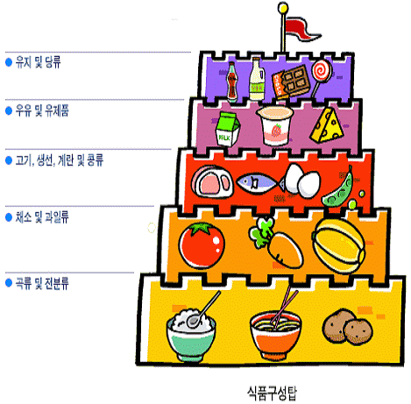
5
식품피라미드

Slide 7

6
식단작성시 고려사항 1
영양적으로 균형잡힌 식사
개인활동량
건강상태
질병의 유무(혈압, 당뇨)
기호도
식사섭취의 현실성
치아상태
독거유무

Slide 8
6
식단작성시 고려사항 2
단백질
달걀, 흰살생선, 두부,
청국장(양질의 단백질)
칼슘
비타민, 무기질
뼈째먹는 생선(뱅어포,
잔멸치, 건새우)
치즈, 우유, 발효유
영양있는 식단
신선한 계절식품으로
야채, 과일, 버섯류, 해
조류를 충분히 섭취
동물성지방 대신 식물
성지방으로 섭취(콩기
름, 해바라기유, 올리브
유, 참기름)
지방

Slide 9
7
노인의 만성질환과 영양관리 - 고혈압
원인 | - 영양의 과잉섭취로 인한 체중과다, 염분과다 등
대처 | 정상체중을 유지하는 것 정상체중 : 표준체중의 90~110%를 말한다. 표준체중 = (키-100)X0.9
식이 요법 | 염분조절이 필수 · 노인의 미각이 감퇴하기 때문에 싱겁게 느껴져 소금을 많이 치게 되므로 소금을 절제하는 습관이 필요 · 소금, 된장, 고추장 등을 평소의 1/3 정도로 섭취 - 포화지방산이나 콜레스테롤을 줄인다. · 간이나 곱창 등 육류 내장, 오징어류, 달걀노른자, 라면이나 커피프림 등

Slide 10
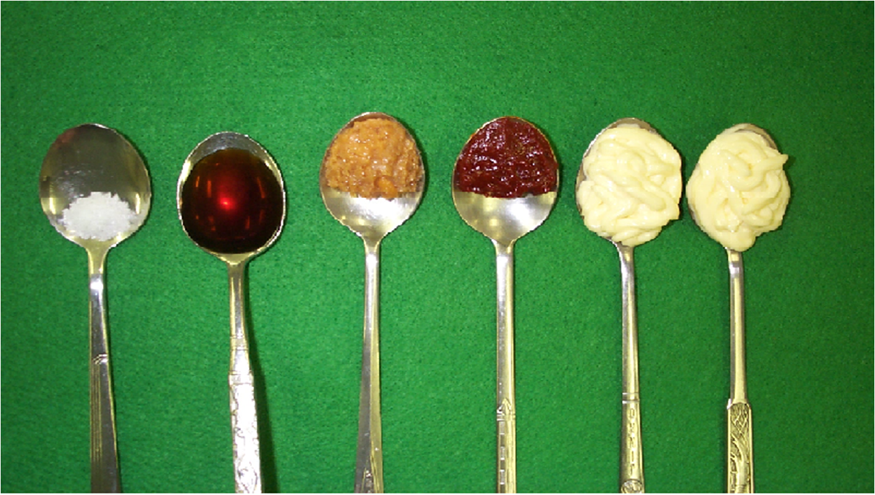
7
노인의 만성질환과 영양관리 - 고혈압
소금 1g에 해당하는 조미료량

Slide 11
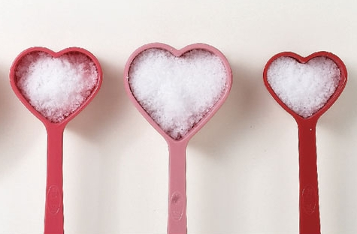
7
노인의 만성질환과 영양관리 - 고혈압
소금을 적게 먹을수 있는 조리법
후추, 마늘, 생강, 양파, 카레가루, 식초, 겨자, 와사비 등 양념류를 이용하여 조리에 첨가
2. 식물성기름 사용(식용유,참기름, 들기름)
3. 조리할때는 따로 소금 사용
4. 음식을 여러 가지 만들지 말고 한 두 가지 메뉴만으로
5. 뜨거운 온도에서는 소금 맛이 감소 되므로 약 80도 정도로 식힌 다음
소금 추가
6. 새콤,달콤하게 요리(식초, 설탕, 레몬즙)
7. 국이나 찌개는 건더기 위주로 섭취(국물은 적게)

Slide 12
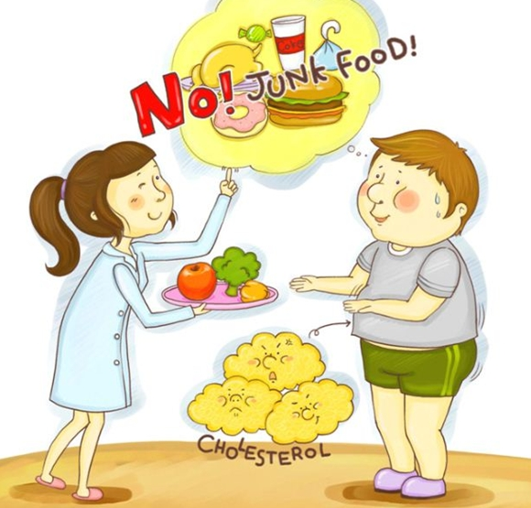
7
노인의 만성질환과 영양관리 - 고혈압
콜레스테롤 섭취를 줄이려면
1. 밥,채소,두부,콩,과일은 콜레스테롤이 거의 없음.
2. 육류는 지방, 간, 콩팥, 내장류는 피하고 살코기만 섭취
3. 굴, 오징어, 새우 등은 적당량 섭취
4. 알류(계란,메추리알) 노른자 제거-흰자만 사용
5. 시판우유는 탈지우유나 두유,요구르트로 대체
6. 요리에 사용하는 기름은 식물성기름만 사용

Slide 13
7
노인의 만성질환과 영양관리 - 뇌졸증
원인 | - 고지혈증으로 인한 동맥경화 외 기타
대처 | 지방의 종류와 양을 조절
식이 요법 | 저염식, 고지혈증 및 동맥경화증이 있는 경우에는 고지혈증식 을 병행하여야 함 저염식사 열량제한 – 표준체중유지(고당질 식이제한) 동물성지방제한 – 식물성지방으로 섭취 알코올 제한 야채, 과일, 해조류를 충분히 섭취 고콜레스테롤 식품제한(새우, 난황 등) 커피(1일 5잔 이상의 커피는 혈중 중성지방 함량을 증가시킴)

Slide 14
7
노인의 만성질환과 영양관리 - 당뇨병
원인 | - 인슐린의 부족 및 기능저하
대처 | 올바른 식사 각자의 요구량에 맞는 음식의 양, 종류, 식사시간 조절
식이 요법 | - 식사는 나에게 맞는 알맞은 양으로 골고루 합니다. - 식사는 규칙적으로 일정한 시간에 합니다. - 설탕이나 꿀 같은 단 음식은 제한합니다. - 음식은 싱겁게 먹도록 합니다. - 기름진 음식섭취를 줄이도록 합니다. - 공복감이 느껴질 때에는 열량이 적으면서 부피가 큰 식품 (미역, 김, 버섯, 생채소, 맑은 국 등)을 이용.

Slide 15
7
노인의 만성질환과 영양관리 - 당뇨병
당뇨병 관리는 어떻게 할까요?
표준체중을 유지하고 혈당을
조절하기 위해 필요합니다.
가장 중요하고 기본적인 조절
방법으로 운동요법과 약물요법
시행에도 반드시 병행되어야
한다.
운동요법
식사요법
약물요법
인슐린 의존형 당뇨병일경우
또는 기타 상황에 따라 의사의
지시를 따르도록 합니다

Slide 16

7
노인의 만성질환과 영양관리 - 당뇨병
얼마만큼 섭취해야 할까요?
표준 체중 계산법
남자 : 표준체중(kg) = 키(m) × 22
여자 : 표준체중(kg) = 키(m) × 21
남자키 170cm인 경우 표준체중은?
1.7m X 1.7m X 22 = 64kg
표준체중은 64kg
하루 필요열량 계산법
1일 총필요열량(kcal) = 표준체중(kg) × 활동정도에 따른 필요열량(kcal)
활동정도에 따른 필요열량 (kcal) | 가벼운 활동 | 보통 활동 | 심한 활동
 | 25-30 | 30-35 | 35-40

Slide 17
























7
노인의 만성질환과 영양관리 - 당뇨병
식품교환표
곡류군
밥1/3공기
감자1개
식빵1쪽
크래커 5개
밤 6개
어육류군
고기1토막
생선1토막
닭고기 1토막
검정콩 2스푼
계란1개
채소군
호박
배추
버섯
다시마
무
지방군
마가린1.5
작은 스푼
마요네즈1.5작은 스푼
식용유1
작은 스푼
잣1스푼
호두1개
우유군
과일군
우유1컵
무가당두유1컵
귤1개
수박1쪽
토마토1개

Slide 18







7
노인의 만성질환과 영양관리 - 당뇨병
1교환 단위
1. 바꿔먹는데 기준이 되는 “1단위의 양”이라고 할 수 있습니다.
2. 영양소 함량이 비슷하여 같은 열량을 내는 식품의 양으로 같은 식품군내
에서 바꿔 먹을 수 있는 것을 “1교환 단위”라고 합니다.
곡류군
어육류군
채소군
밥1/3공기 70g
고기류 40g
생선류 50g
당근 70g
식빵1쪽35g
피망70g
감자 중1개 130g
계란1개 50g
버섯 70g
지방군
우유군
우유 200ml
과일군
기름류 5g
귤 중1개 100g
두유 200ml
포도19알 100g
호두 8g
바나나 중
1/2개 60g
버터 7g
분유 25g

Slide 19



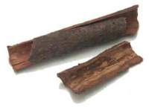

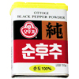

7
노인의 만성질환과 영양관리 - 당뇨병
자유롭게 섭취할 수 있는 식품
식품자체의 열량이 적어 비교적 넉넉하게 섭취할 수 있습니다.
홍차, 녹차, 보리차, 둥글레차, 등 음료수
김, 미역, 다시마 등 해조류
겨자, 와사비, 식초, 계피, 후추, 레몬 등 향신료
오이, 배추, 양상추 등 채소류
곤약, 우묵, 한천, 천사채, 버섯류

Slide 20



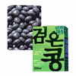




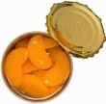

7
노인의 만성질환과 영양관리 - 당뇨병
주의해야 할 식품
혈당을 빠르게 올리는 단순당이 많이 포함되어 있어 주의가 필요합니다.
설탕, 꿀, 쨈, 사탕, 엿, 초코렛, 양갱, 젤리
콜라, 사이다 등 청량음료
딸기, 바나나, 검은콩, 검은깨 등의 가공 우유
가당 요구르트, 요플레
카스테라, 케이크, 과자류
과일통조림, 모과차, 유자차, 말린과일

Slide 21
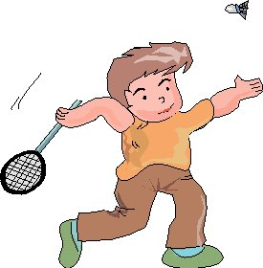


7
노인의 만성질환과 영양관리 - 당뇨병
100Kcal를 소모하려면??
빨리걷기 24분
뛰기 10분
줄넘기 12분
배드민턴 20분
탁구 12분
자전거 20분

Slide 22
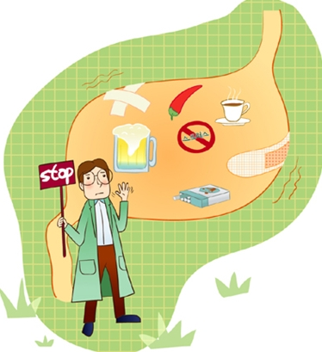
8
위장이 약한 사람
1. 잘 씹어먹기
2. 식사를 규칙적으로 하기
3. 천천히 즐겁게 먹기
4. 과식,폭식하지 않기
5. 음식의 간은 싱겁게 하기
6. 향신료,차가운 것 피하기- 위에 자극 감소

Slide 23
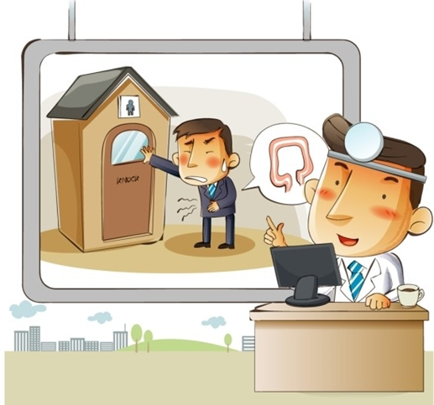
9
설사가 심할 때
설사가 심하면 금식, 보리차와 과즙으로만 수분공급.
1. 기름진 음식은 제한.
2. 증상의 회복에 따라 전유동식 → 묽은죽 → 죽 → 된죽 → 밥
3. 부식으로 달걀, 흰살생선, 감자를 주로 섭취, 섬유질이 적은
야채를 부드럽게 조리.
피해야 할 식품
1. 섬유질이 많은 것 - 우엉, 머위, 연근, 고구마, 해조류 등
2. 자극이 강한 식품 - 고추, 후추, 카레, 탄산음료, 겨자 등
3. 장내에서 발효하기 쉬운 식품 - 두부, 밤, 과일, 고구마, 생야채 등
4. 지방이 많은 음식 - 베이컨, 돼지기름, 삼겹살, 튀김, 부침

Slide 24

10
변비일 때
조식 전 차가운 음료와 우유를 마시면 효과적이며, 수분을 충분히 섭취한다.
2. 식이섬유가 많은 해조류,야채,과일을 많이 섭취하여
장을 자극한다.
3. 변비라도 소화흡수능력이 저하된 것은 아니므로 식사량
을 줄이지 않는다.
4. 비타민 B1을 함유한 보리밥,현미 등이 좋고, 꿀,물엿 등
당류는 변을 묽게 하는 작용을 한다.

Slide 25
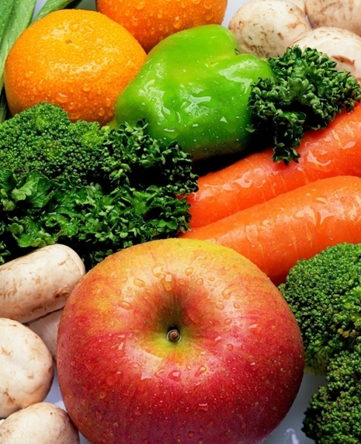
11
노인을 위한 식품
1. 잡곡밥 : 현미, 메밀 등 잡곡에는 비타민 B1이 풍부하다.
2. 우유와 두부 : 우유와 콩에는 필수 아미노산이 풍부하다.
3. 카레 : 큐커민은 산화를 방지하고 염증을 감소시킨다.
4. 푸른 생선(고등어와 참치) : 불포화지방산이 풍부하다.
5. 명란젓 : 비타민 B₁이 풍부하다.
6. 호박과 당근 : 카로틴이 풍부하다.
7. 신선한 야채 : 비타민과 엽산, 무기질이 풍부하다.
8. 영지버섯 : 항염 활성성분이 뇌의 염증과 노화를 예방한다.
9. 견과류(땅콩, 호두, 잣) : 비타민 E가 풍부하다.
10. 마늘 : 활성비타민 복합체로 비타민 B가 많다.

Slide 26
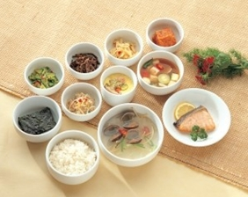
11
노인을 위한 식품
11. 다시마 : 필수 아미노산 및 비타민, 칼슘, 철분이 많다.
12. 삶은 감자와 고구마 : 식이성 섬유소와 필수 영양분 다량.
13. 토마토와 말린 무 : 칼륨과 칼슘이 풍부하다.
14. 녹차 : 주성분 카데킨은 치매 예방과 치료에 효과가 있다.
15. 미나리 : 비타민 A와 C가 풍부, 세균에 대한 저항력이 크고 칼슘, 칼륨
및 단백질이 많이 가지고 있다.
16. 단호박 : 단백질, 비타민 A, B1,B2,C 식물성 섬유와 칼슘, 칼륨, 인 등이
균형 있게 함유
17. 쑥 : 각종 비타민과 무기질, 섬유소. 철분함량이 특히 높음
18. 상추 : 엽산이 풍부하여 적혈구 생성에 도움

Slide 27
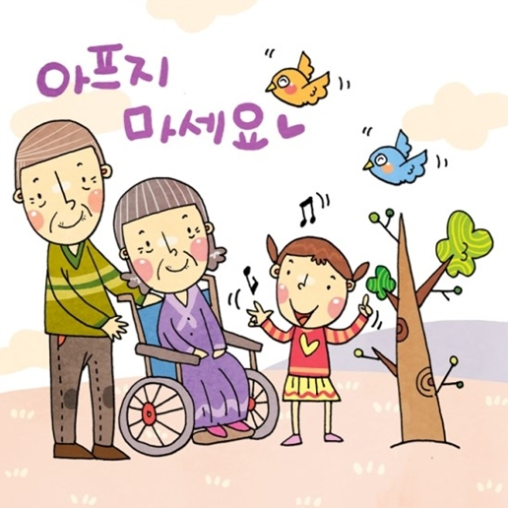
감사합니다.

